Slide 1

Presenta…
¡Vamos con los animales!
Let’s go with the animals!

Slide 2
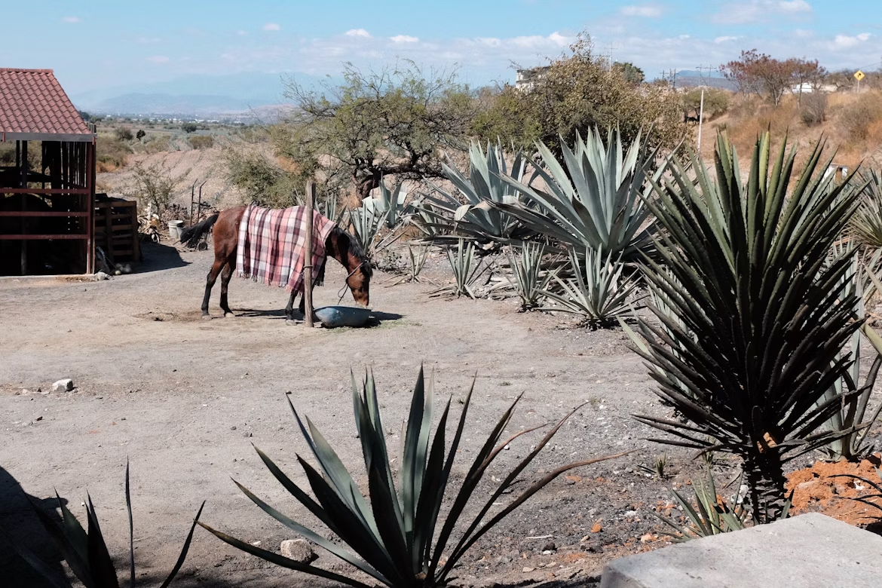
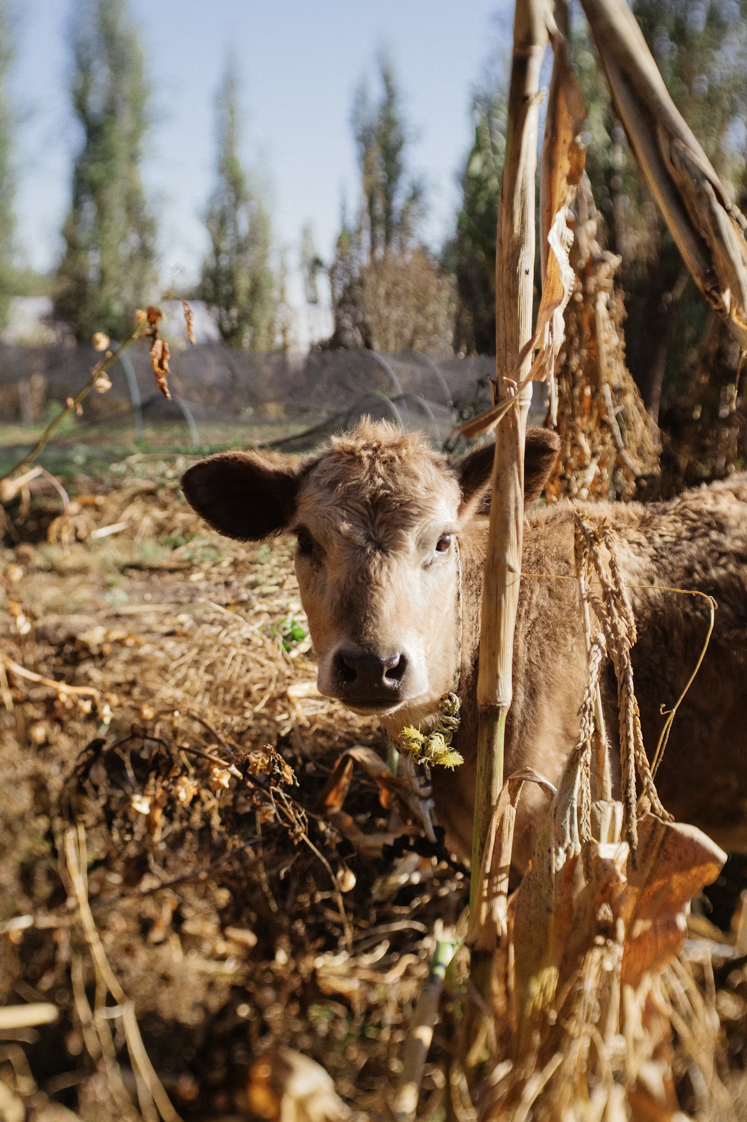
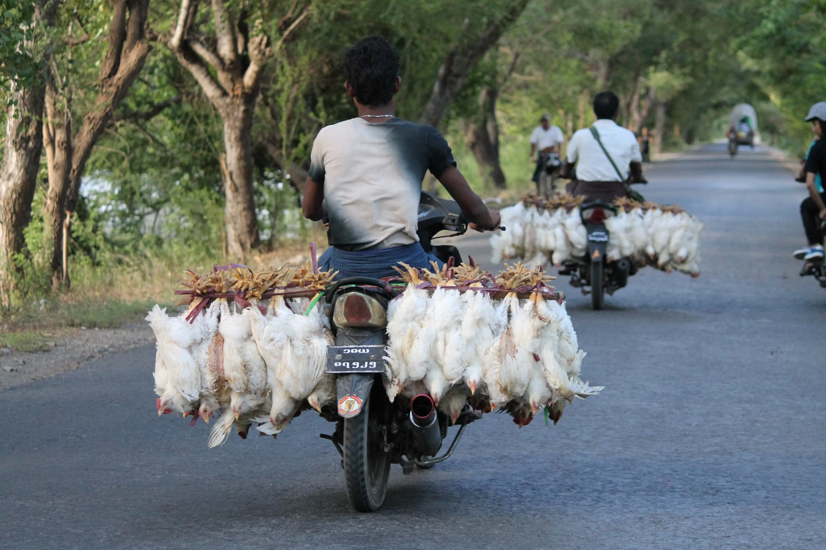
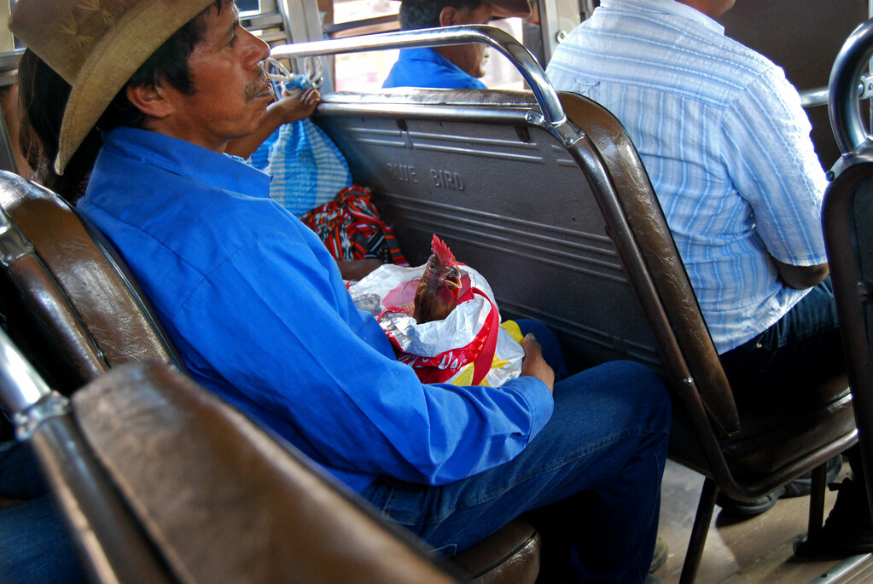

Slide 3
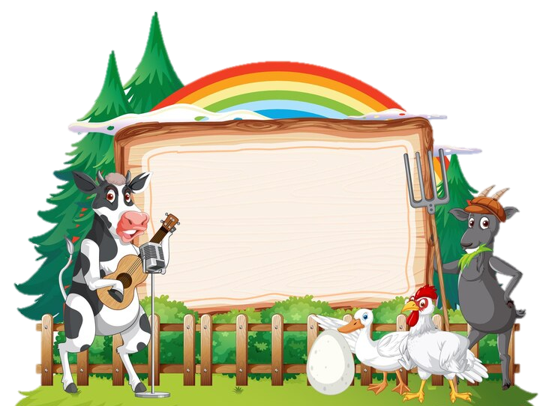
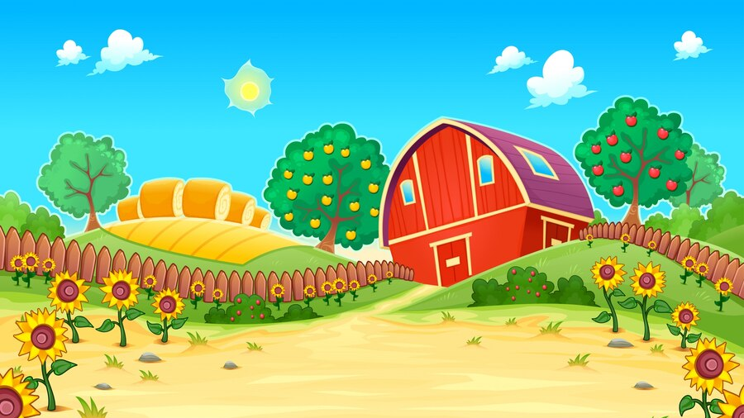
Los Animales
Animales, Animales
Me gustan los animals.
Los chiquitos, los grandotes
Los con plumas, los peludos.
Animales, animals
Me gustan los animales

Slide 4
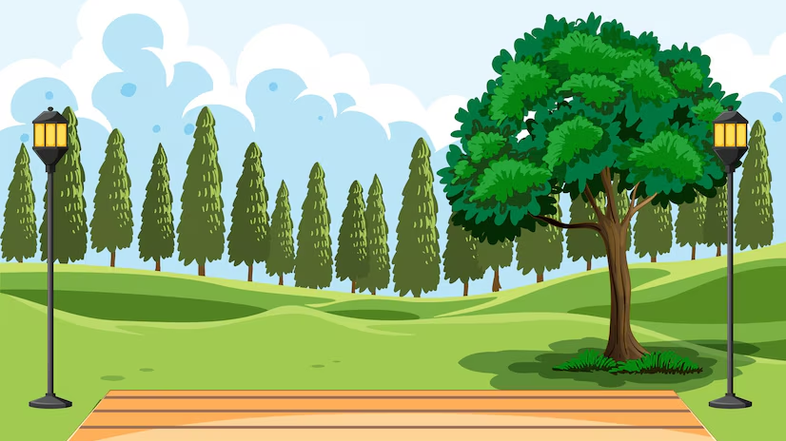
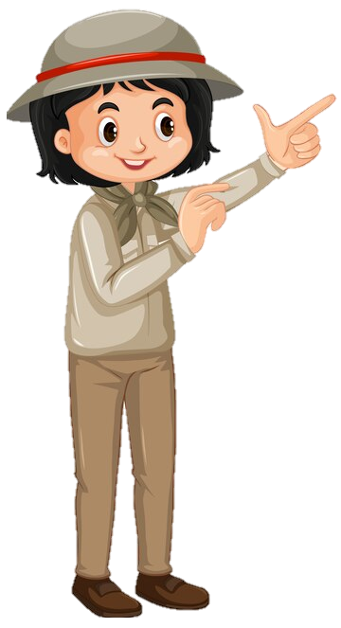
Let’s go to the farm

Slide 5
Let’s go to the farm
=
Vamos a la granja

Slide 6
We are going to see

Slide 7
We are going to see
=
Vamos a ver..

Slide 8
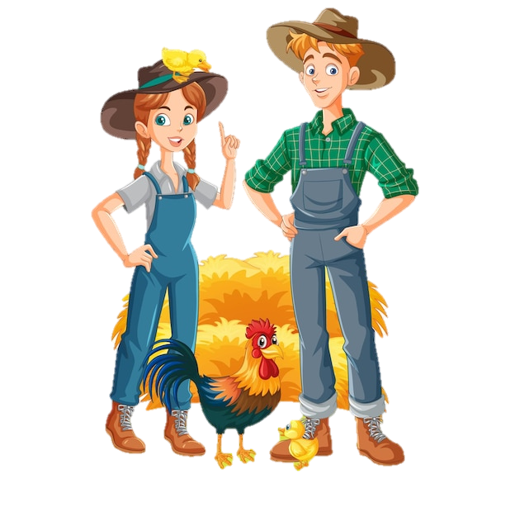
Farmer

Slide 9
Farmer
=
Granjero(a)

Slide 10
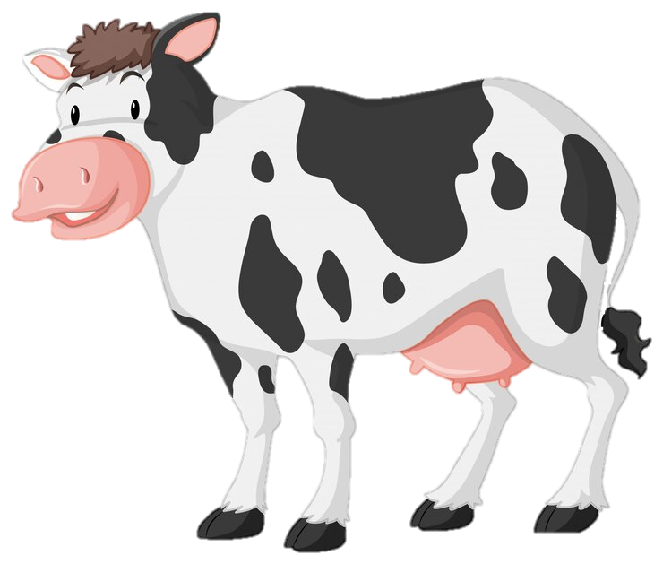
Cow (cows)

Slide 11
Cow (cows)
=
Vaca (vacas)

Slide 12
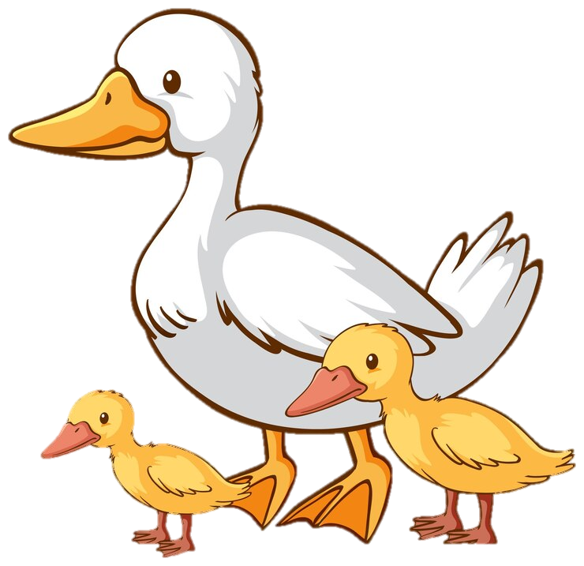
Duck (ducks)

Slide 13
Duck (ducks)
=
Pato (patos)

Slide 14
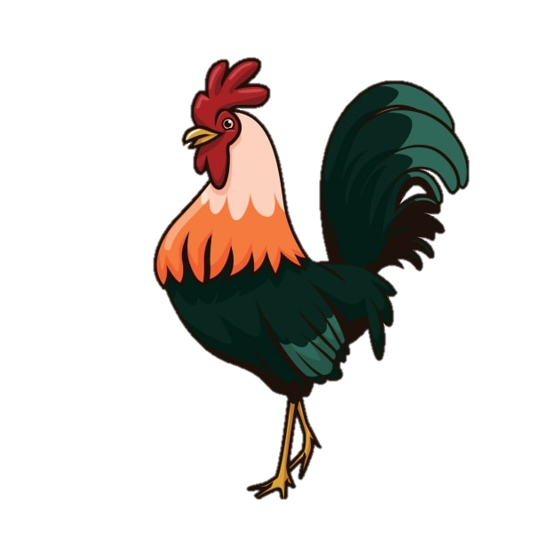
Rooster (roosters)

Slide 15
Rooster (roosters)
=
Gallo (gallos)

Slide 16
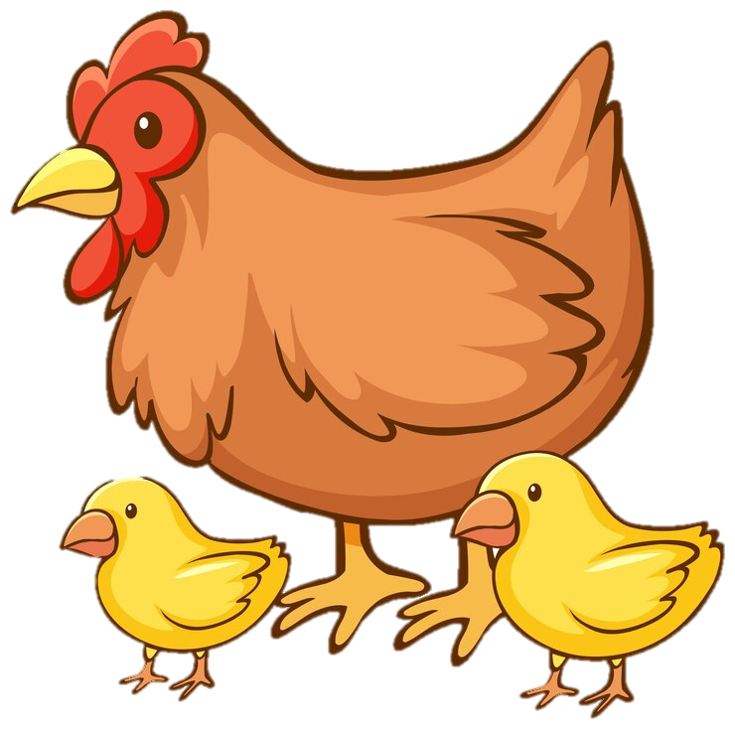
Chickens / chicks

Slide 17
Chickens / chicks
=
Pollos / Pollitos

Slide 18
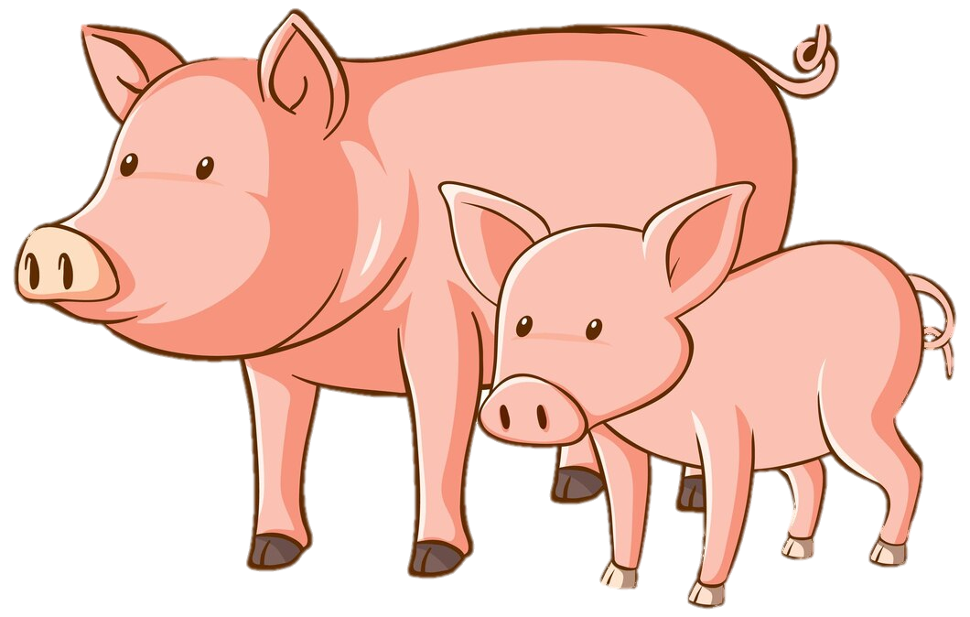
Pig (pigs)

Slide 19
Pig (pigs)
=
Cerdo (cerdos)

Slide 20
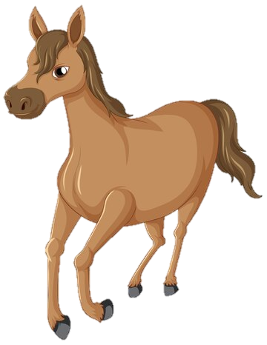
Horse (horses)

Slide 21
Horse (horses)
=
Caballo (caballos)

Slide 22
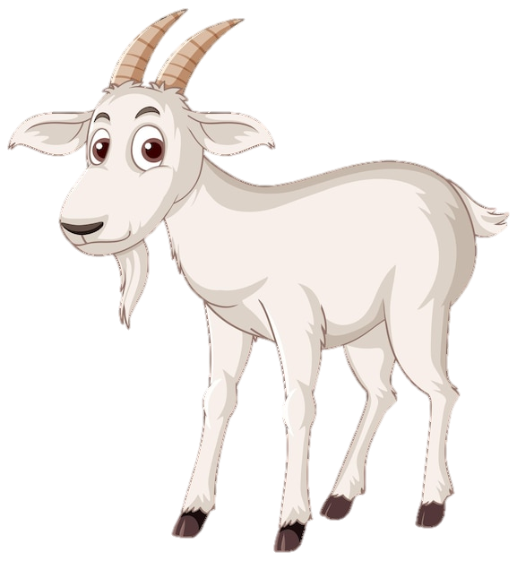
Goat (goats)

Slide 23
Goat (goats)
=
Cabra (cabras)

Slide 24
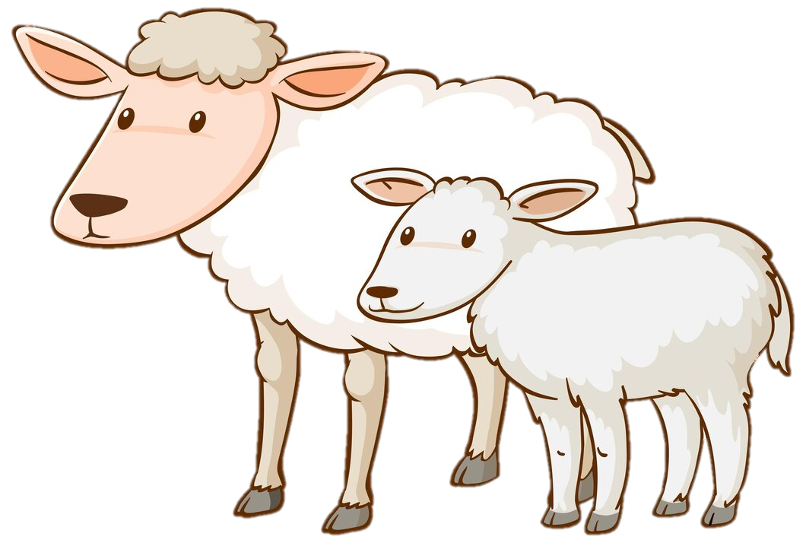
Sheep

Slide 25
Sheep
=
Oveja (ovejas)

Slide 26
Let’s draw a farm!

Slide 28
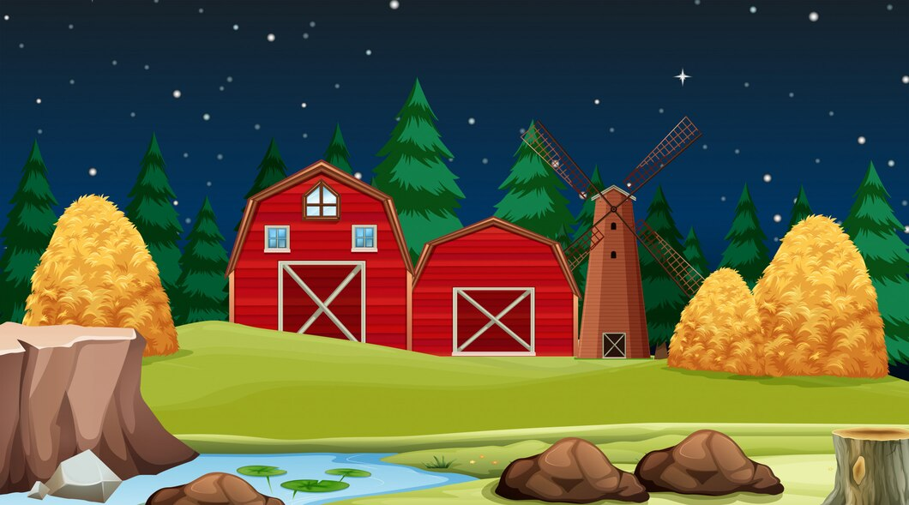
Buenas Noches
Buenas noches,
Buenas noches
¿Cómo estás?,
¿Cómo estás?
Muy bien, gracias,
Muy bien, gracias
Ya me voy, Ya me voy

Slide 29
Thank you!
¡Gracias!

